Slide 1
ARPG Action Role Playing Games
Pobleanu Cristian – Daniel
GMRV

Slide 2
Cuprins
Definiție
Scurt istoric
Perspectiva diferită
Imersiune
Bibliografie

Slide 3
Definiție
Subramura a RPG – urilor ( Role playing games)
Integrează elemente specifice jocurilor Action sau Action-Adventure
Evidențiază mecanisme de lupta in timp real (real-time combat )
Jucătorul are acces direct asupra caracterului
Utilizează sisteme de lupta specifice jocurilor de acțiune.

Slide 4
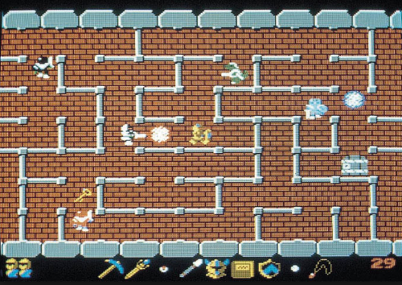
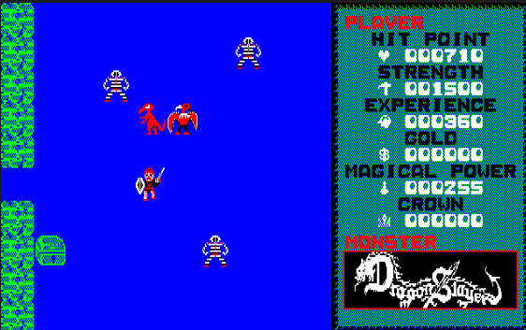
Scurt istoric
The Tower of Druaga 1984
Dragon Slayer 1984

Slide 5
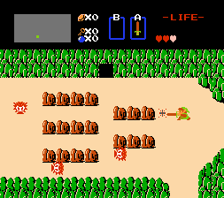
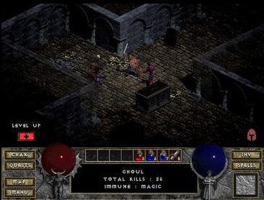
The Legend of Zelda 1986
Diablo 1996

Slide 6
Perspectiva diferită
Action cu elemente de RPG
joc Action
Action RPG
Hack & Slash
concentrat pe mecanismele de lupta unde jucatorul are acces direct (total) asupra caracterului.
real-time RPG
caracterul se dezvolta prin intermediul unor upgrade-uri
evolutie pe masura ce jocul se desfasoara
real-time RPG
concentrat pe mecanismele de lupta unde jucatorul transmite comenzi
Western RPG
un RPG care pune un un accent deosebit pe explorare, pe libertatea de alegere și pe libertatea de personalizare a caracterului

Slide 7
Imersiune

Slide 8
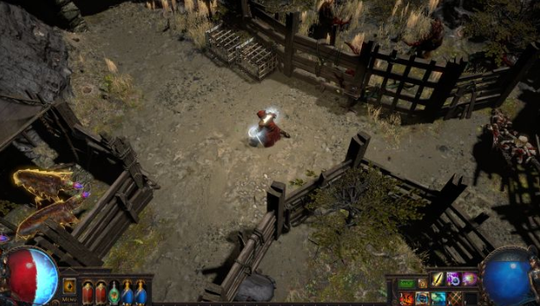
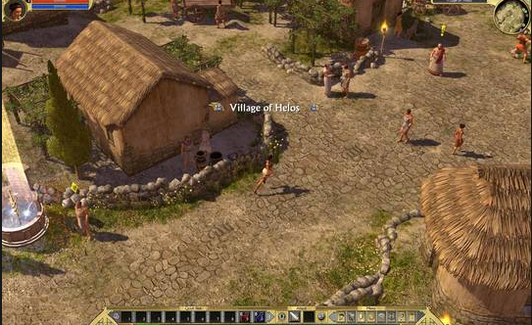
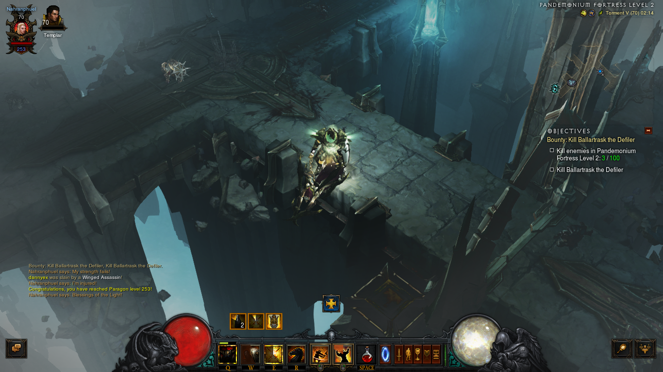
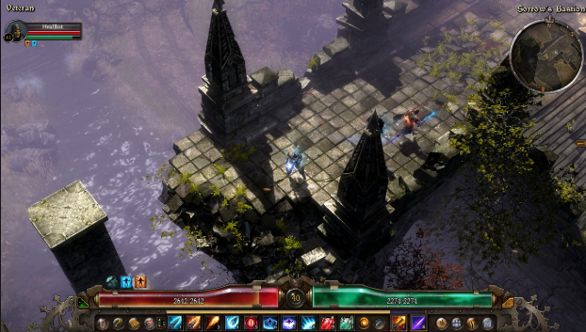
View

Slide 9
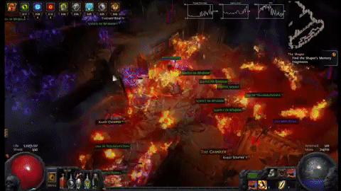
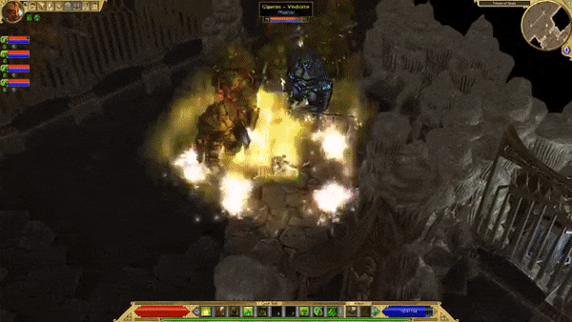
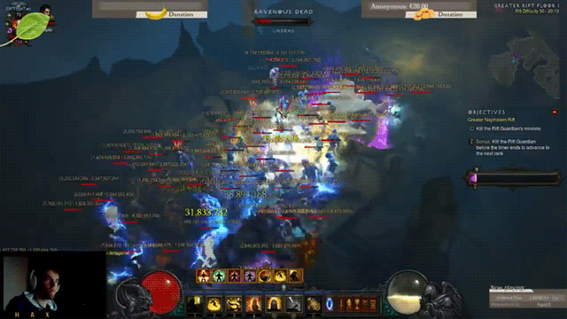
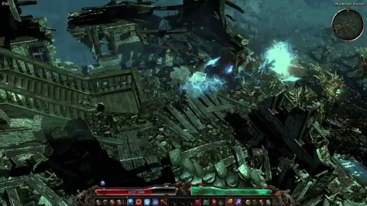
Combat

Slide 10
Path of Exile
Cel mai rapid combat
Cea mai mare densitate

Slide 11
Grim Dawn
Densitate mare
Mobilitate ceva mai redusa
Accentul cade in continuare pe fast clearing

Slide 12
Diablo 3
Densitate redusa.
GRift fishing.
Compromis intre clear speed si GRift pushing.

Slide 13
Titan Quest
Combat axat pe single target mai mult decât pe AoE.
Clear speed mult mai scăzut.

Slide 14
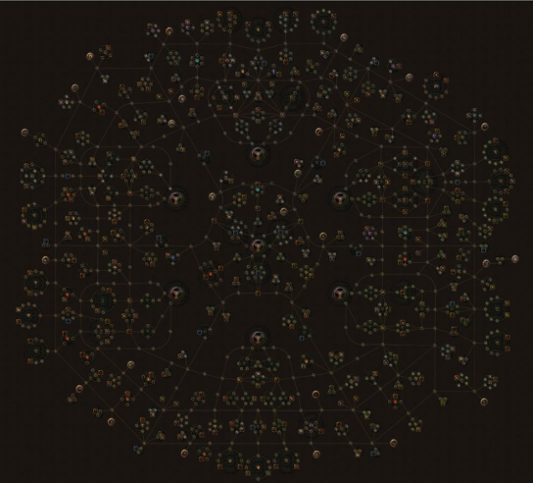
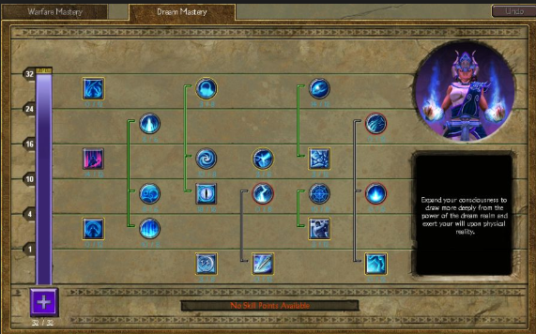
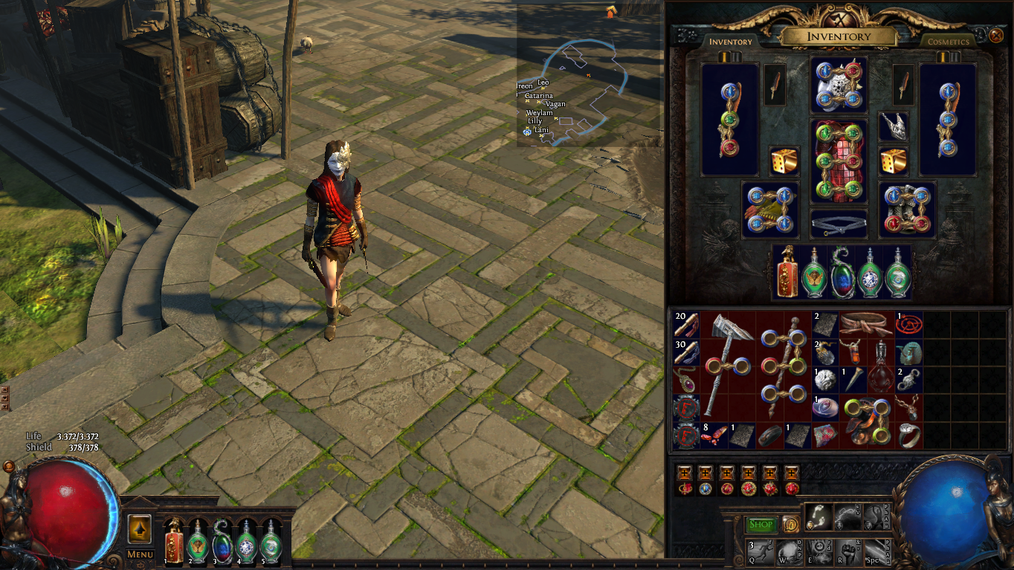
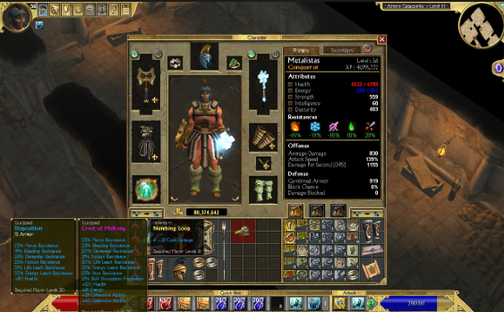
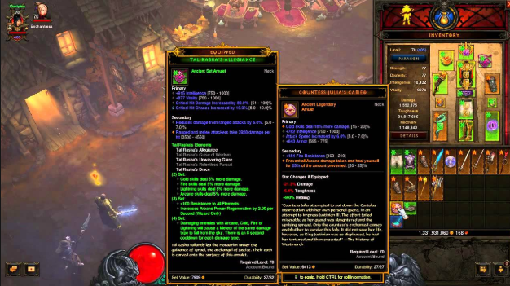
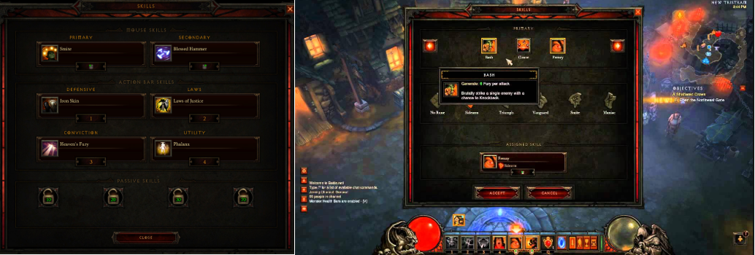
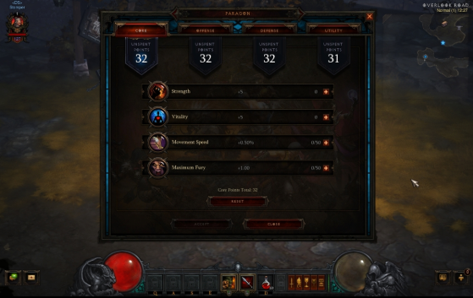
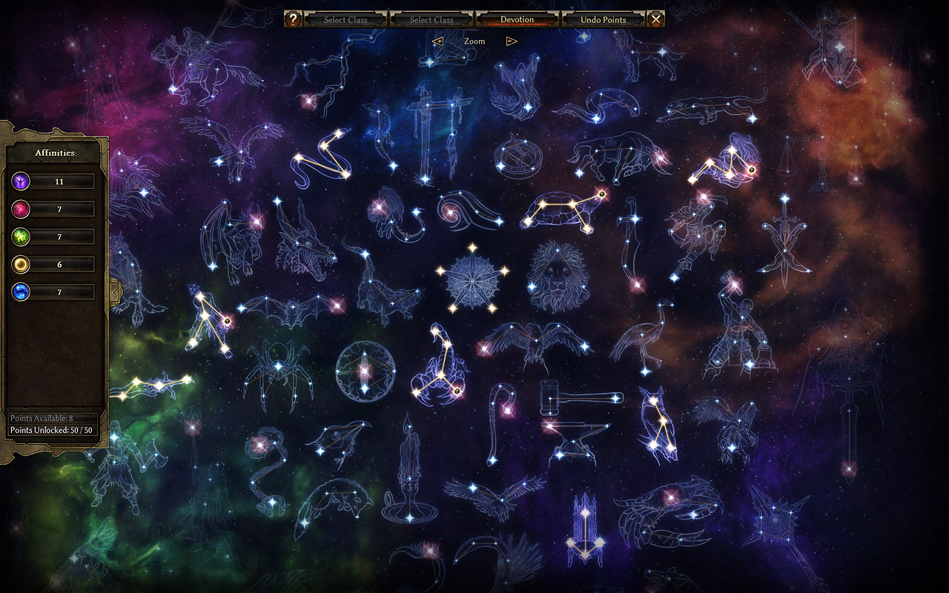
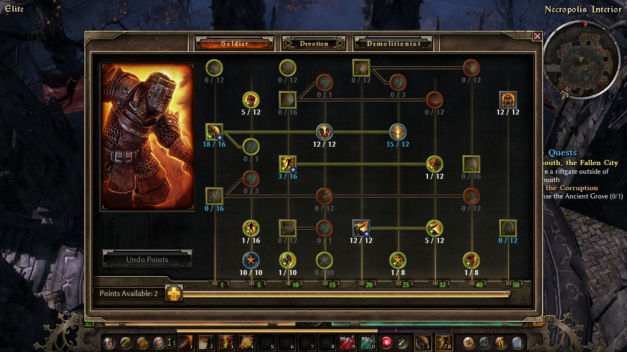
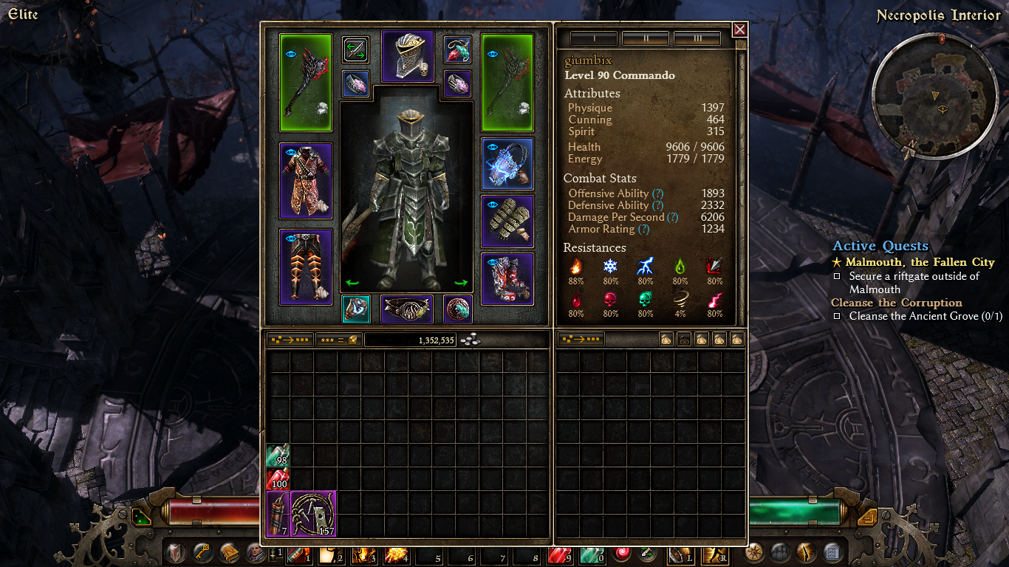
Grinding – Leveling - Skills - Items

Slide 15
Path of Exile

Slide 16
Grim Dawn

Slide 17
Titan Quest

Slide 18
Diablo 3

Slide 19
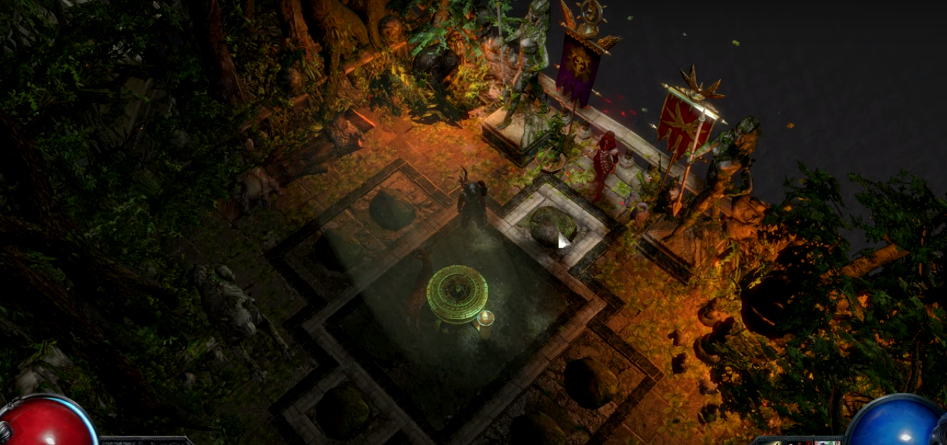
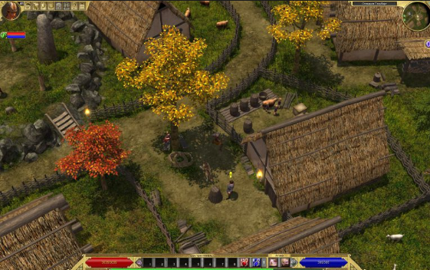
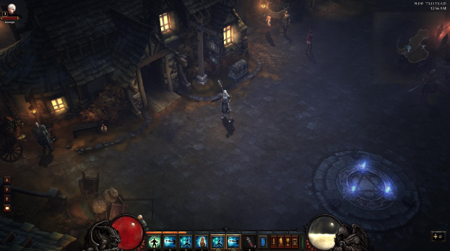
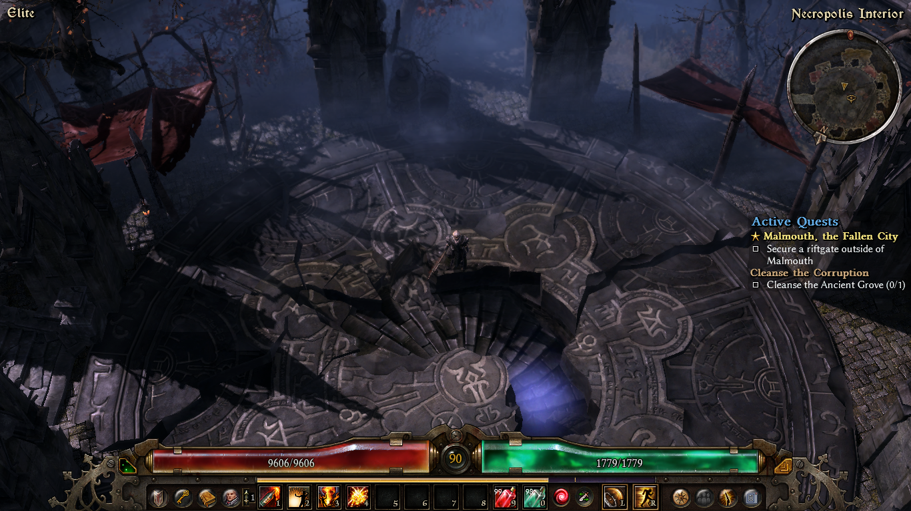
Grafica

Slide 20
Bibliografie
https://www.quora.com/What-was-the-first-game-to-be-described-as-an-Action-RPG
https://gamefaqs.gamespot.com/boards/916373-pc/72333970?fbclid=IwAR1QlnaShEaQ-8-Tls_t1DhD5sIERGaIc7eBmrGT5JQyevfYadobVWfBOcI

